Slide 1
기후구조대 왜? 필요할까요?
우리는 화성시 기후구조대

Slide 2
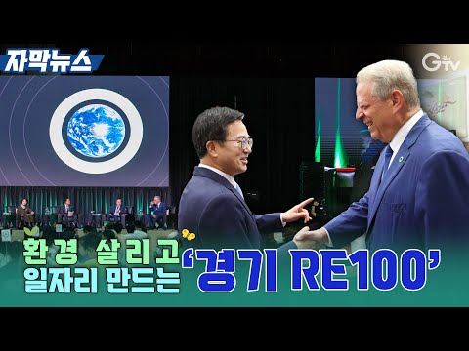
우리는 화성시 기후구조대
출처: GTV경기도청방송국 뉴스

Slide 3
학습목표
우리 마을에
기후구조대 활동이 필요한 이유를 알아보자.

Slide 4
배움활동
<활동 1> WHY? 기후구조대!
<활동 2> 기후구조대 주제가 만들기

Slide 5
활동1
WHY? 기후구조대!

Slide 6

<활동1> WHY? 기후구조대!
준비물: 포스트잇
우리 고장(예시: 동탄4동)의 환경 문제 찾기
포스트잇에
자신이 생각하는
우리 고장의 환경 문제
적어보기
- 집에서 찾은 환경문제
- 학교에서 찾은 환경문제
- 그 외 장소에서 찾은 환경문제

Slide 7
<활동1> WHY? 기후구조대!
준비물: 포스트잇
우리가 찾은 환경문제
일회용
플라스틱
사용
전기 낭비
쓰레기
분리수거
문제
자동차
이용

Slide 8

<활동1> WHY? 기후구조대!
우리 고장의 환경문제 해결이 필요한가요?
우리 고장의 환경문제를 스스로
해결하고 도움을 주고 싶어요!!!

Slide 9
활동2
기후구조대 주제가 만들기

Slide 10
<활동2> 기후구조대 주제가 만들기
기후구조의 필요성을 담은 주제가를 만들어 봅시다.
에듀테크 도구인 SUNO를 사용해
주제가를 만들어 보겠습니다.

Slide 11
<활동2> 기후구조대 주제가 만들기
SUNO AI 소개
SUNO AI 앱은 제목을 정하고
가사를 적은 후
노래의 분위기와 장르 등을 설정하여
어울리는 노래를 자동으로 만들어주는
도구입니다.
학생들이 만든 제목과 가사를
교사에게 제출하면 바로 멋진 노래 한곡을 만들고 감상할 수 있습니다.

Slide 12
<활동2> 기후구조대 주제가 만들기
모둠별로 만든 기후구조대 송을 듣고 소감 나누기
모둠별로 좋은 가사와 더해서
우리 반의 가사를 만들어도
좋아요.

Slide 13
정리하기
기후위기 속 우리 고장에 필요한
환경관련 활동의 필요성을
느껴보았나요?
우리고장을 지키기 위한
기후구조대활동이 필요합니다.

Slide 14
기후구조대 활동 선정하고 실천하기
우리는 화성시 기후구조대

Slide 15

우리는 화성시 기후구조대
출처: GTV경기도청방송국 뉴스

Slide 16
학습목표
기후구조대 활동으로
실천할 수 있는 것들을 정해보자.

Slide 17
배움활동
<활동 1> 기후핼동 기회소득 앱 소개
<활동 2> 기후구조대 활동 선정하기

Slide 18
활동1
기후행동 기회소득 앱 소개

Slide 19
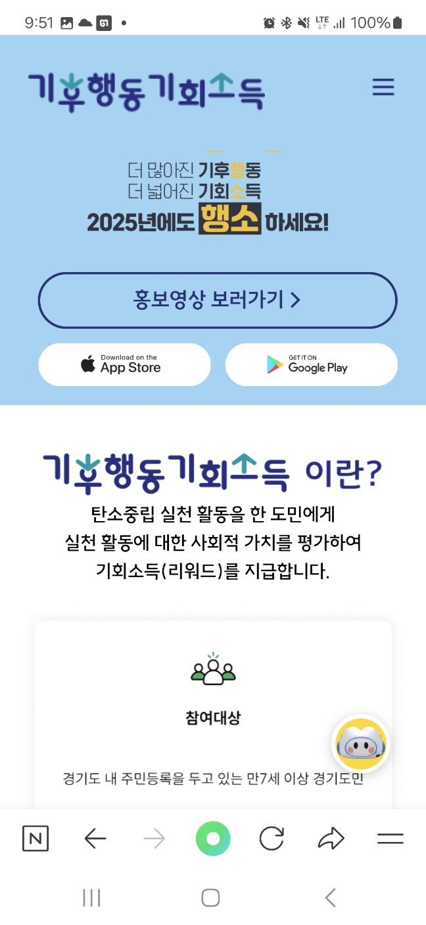
<활동1> 기후행동 기회소득 앱 소개
준비물: 기후행동 기회소득 앱
기후행동 기회소득 앱 알아보기
- 경기도에서 개발 운영하고 있는 탄소중립 실천 활동형 어플리케이션 입니다.

Slide 20
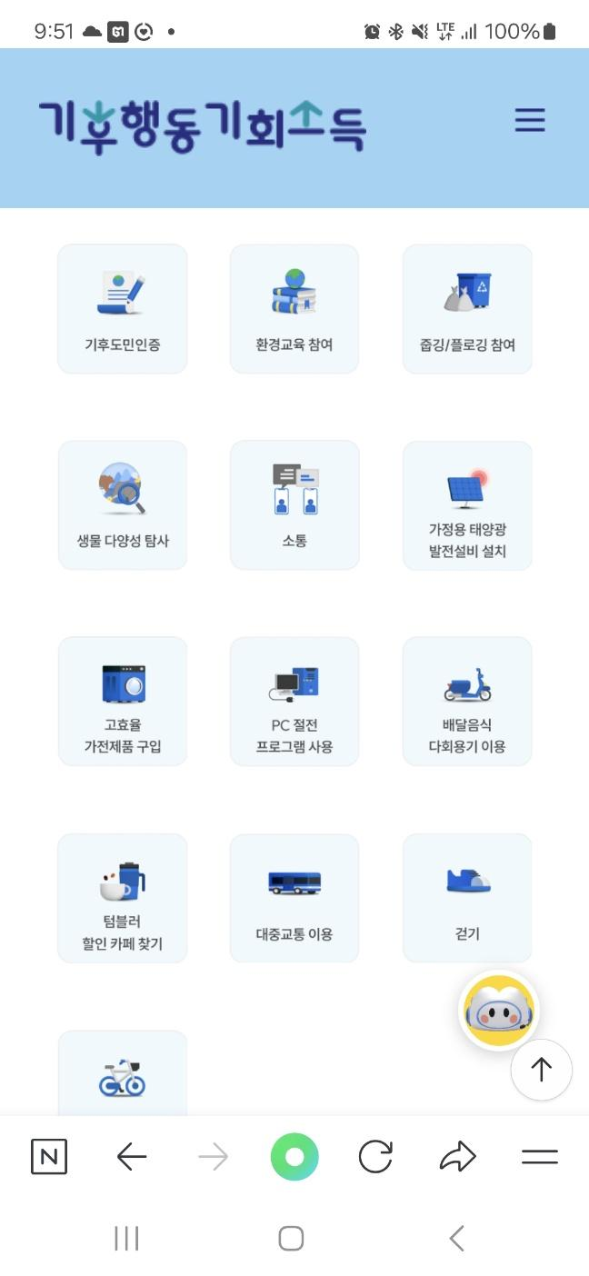
<활동1> 기후행동 기회소득 앱 소개
준비물: 기후행동 기회소득 앱
기후행동 기회소득 앱 알아보기
- 기후행동 기회소득 앱에는 다양한 실천 활동이 있어요.

Slide 21


<활동1> 기후행동 기회소득 앱 소개
준비물: 기후행동 기회소득 앱
기후행동 기회소득 실천 활동 알아보기

Slide 22
<활동1> 기후행동 기회소득 앱 소개
기회소득 앱 속 실천하고 싶은 활동 선호도 조사하기
이런 실천 활동이 좋아요!
자신의 의견을 나누고
우리 반 선호도를 조사해요.

Slide 23
활동2
기후구조대 활동 선정하기

Slide 24
<활동2> 기후구조대 활동 선정하기
준비물: 페들렛 또는 멘티미터
우리 반의 실천 활동을 만들어 보기
에듀테크 도구인
페들렛 또는 멘티미터를 활용하여
자신이 구안한
우리 반 탄소중립 환경 실천활동
소개하기
- 매일 8000보 걷기
- 대중교통 이용 인증샷
- 부모님과 텀블러 이용 매장 가기 등

Slide 25
<활동2> 기후구조대 활동 선정하기
선생님이 제시하는 실천활동을 함께 해요.
매일 매일
기후퀴즈 활동 하고
빙고게임하기

Slide 26
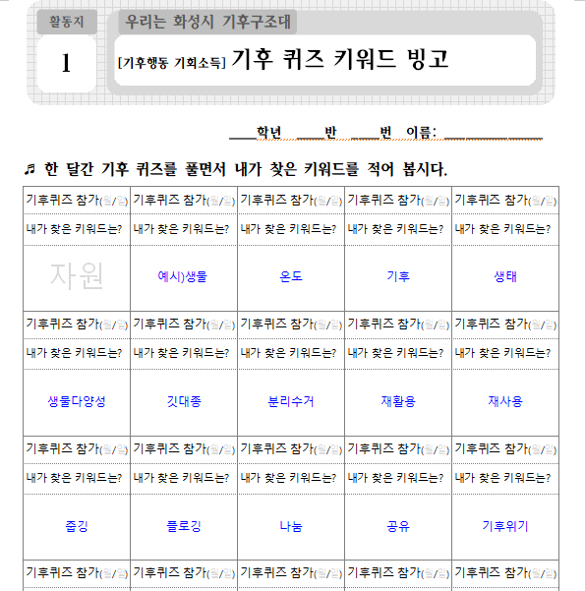
<활동2> 기후구조대 활동 선정하기
기후퀴즈 빙고 게임(학습지 1 연계활동)

Slide 27
정리하기
기후구조대 실천 활동 잘 선정했나요?
우리고장에 필요한 기후구조대 활동을
선정하였습니다.

Slide 28
기후구조대 활동 공유하고 지속가능성 의지 다지기!!!
우리는 화성시 기후구조대

Slide 29

우리는 화성시 기후구조대
출처: 경기도청

Slide 30
학습목표
기후구조대 활동을 공유하고
지속가능성 의지를 다지자.

Slide 31
배움활동
<활동 1> 지금 우리 구조활동은?
<활동 2> 끝나지 않는 이야기

Slide 32
활동1
지금 우리 구조활동은?

Slide 33
<활동1> 지금 우리 구조 활동은?
준비물: 페들렛
우리 반의 실천 활동을 만들어 보기
에듀테크 도구인
페들렛 을 활용하여
자신(모둠, 가족)이 실천한
기후구조대 활동을
공유하기
- 친구(모둠 등)의 활동에
피드백 답글, 하트 달아주기 활동

Slide 34
<활동1> 지금 우리 구조 활동은?
구조 활동 소감 나누기
환경을 위한 실천 활동을
하면서 느낀 소감을 나누어봐요.

Slide 35
활동2
끝나지 않는 이야기

Slide 36
<활동2> 끝나지 않는 이야기
내가 발견한 환경의 소중함 나누기
실천을 통해 느낀 우리 주변 환경
자연의 소중함을 나눠요.

Slide 37
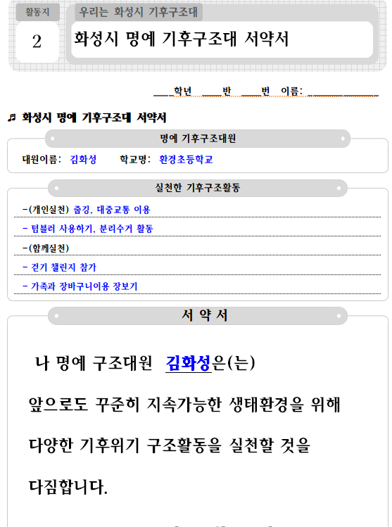
<활동2> 끝나지 않는 이야기
명예주고대 서약서 작성(학습지 2 연계활동)

Slide 38
정리하기
기후구조대 실천 활동 앞으로 계속 할 것인가요?
우리고장 기후구조대 활동을
지속적으로 실천하겠습니다.

